Slide 1
Фазы проекта
Владимир Макаров
08.02.08
Великий Новгород 2008 г.

Slide 2
Выбор модели жизненного цикла
Каскадная модель
Циклическая (спиральная ) модель
Нужен ли прототип ?
Великий Новгород 2008 г.

Slide 3
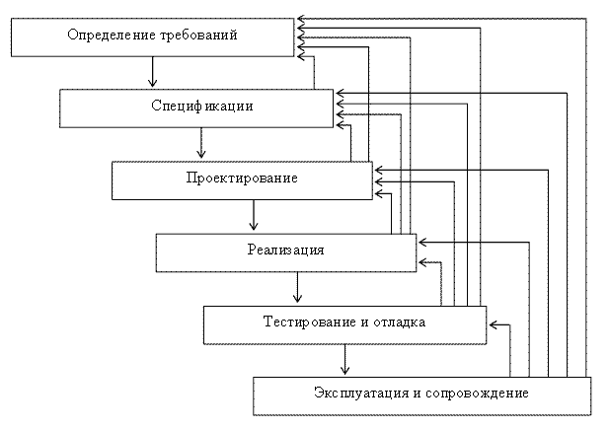
Каскадная модель
Великий Новгород 2008 г.

Slide 4
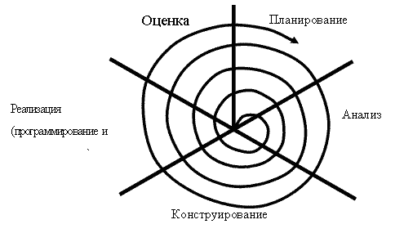
Циклическая модель
Великий Новгород 2008 г.

Slide 5
Фазы проекта
Определение проекта (назначение и цель)
Выработка требований
Разработка спецификаций
Проектирование и планирование
  Проектирование архитектуры
  Детальное проектирование
Прототипирование (конструирование)
Кодирование
Интеграция
Тестирование (сертификация)
Внедрение
Эксплуатация (сопровождение).
Великий Новгород 2008 г.

Slide 6
Определение проекта
Цели и задачи
Назначение
Замысел системы в окончательном варианте
Великий Новгород 2008 г.

Slide 7
Выработка требований
Требования для решения проблемы или достижения цели.
При описании требований используются понятия качества, анализируется использование системы в конкретной среде.
Великий Новгород 2008 г.

Slide 8
Спецификации
Спецификация - это описание на языке разработчика внешних характерных особенностей поведения системы.
Спецификация включает в себя:
граничные условия
описание функции (что программа должна делать, что возможно будет делать)
спецификацию входных и выходных данных
верификационные требования (установление тестовых случаев)
тип и количество документов.
Великий Новгород 2008 г.

Slide 9
Проектирование
Входной информацией для проектирования являются спецификации, написанные по требованиям пользователя.
Два вида проектирования: архитектурное и детальное проектирование.
Великий Новгород 2008 г.

Slide 10
Проектирование архитектуры
Первая стадия проектирования, заканчивается декомпозицией спецификаций в структуру системы.
Спецификации на модуль:
имя и цели
неформальное описание
ссылки
точки входов и выходов
алгоритмы
комментарии
Великий Новгород 2008 г.

Slide 11
Проектирование архитектуры
Имя и цель. Что делает модуль в целевом смысле.
Неформальное описание. обзор действий модуля и над какими данными.
Ссылки. С кем работает модуль ( дает и принимает)
Точки входов и выходов.
Алгоритм. Алгоритм должен быть структурирован.
Комментарии . Например, временные характеристики, необычные ситуации, приводящие к ошибкам.
Великий Новгород 2008 г.

Slide 12
Детальное проектирование
Системная структура программы трансформируется в процедурное описание (логику) программы.
Происходит выбор и оценка алгоритма для реализации каждого модуля. Все детали и решения по каждому модулю должны быть хорошо определены.
Великий Новгород 2008 г.

Slide 13
Прототипирование
Прототип - это целостный объект, содержащий в себе реализованную базовую функциональность отдельного элемента системы или системы целиком.
Прототипирование важный этап разработки. На этапе создается работающая система (м.б. неэффективно, с ошибками, и не в полной мере). Во время прототипирования разработчики начинают «видеть», как система должна быть устроена.
Быстрая «черновая» реализация базовой функциональности проекта как для анализа ее работы в целом, так и отдельно взятых ее элементов.
Великий Новгород 2008 г.

Slide 14
Реализация
Кодирование
Интеграция
Тестирование (сертификация)
Великий Новгород 2008 г.

Slide 15
Внедрение
Интеграция системы в реальную среду.
Подтверждение соответствия требованиям.
Великий Новгород 2008 г.

Slide 16
Эксплуатация
Оценка работы системы и поддержание ее работы в приемлемых границах.
Суть процесса сопровождения:
нахождении и исправлении ошибок
добавлении новых функций и модификацией существующих
включение программы в новую систему
улучшении показателей работы.
Сопровождение программы может стоить в 2-3 раза дороже, чем ее разработка.
Великий Новгород 2008 г.

Slide 17
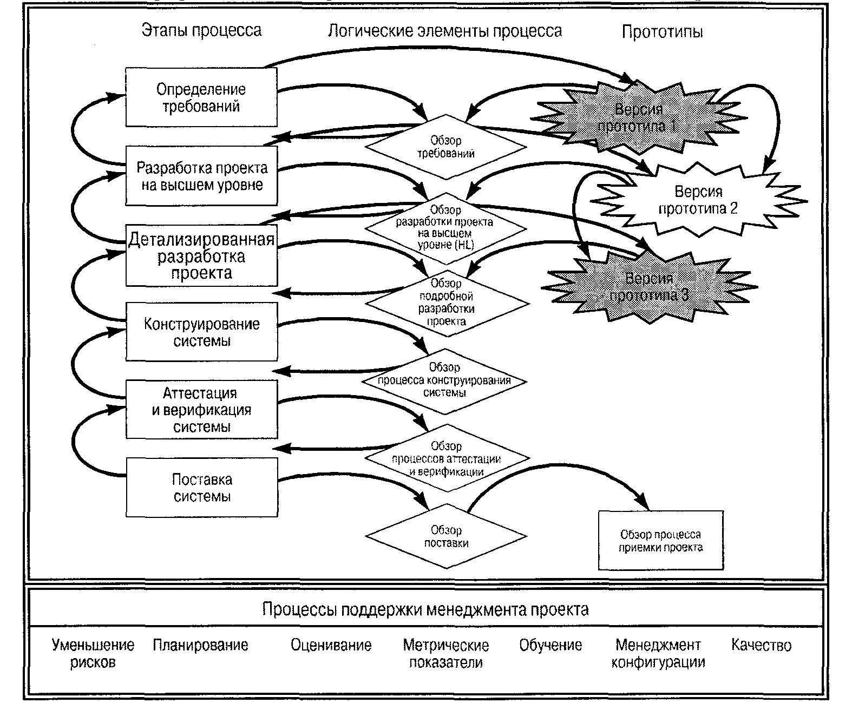
Модель процесса разработки
Великий Новгород 2008 г.

Slide 18
Статистика из опыта
Определение требований
- 27 %
Проектирование высокого уровня
- 15 %
Детальное проектирование
- 3 %
Кодирование и отладка
- 36 %
Тестирование и верификация
- 10 %
Внедрение системы
- 9 %
Великий Новгород 2008 г.

Slide 19
Прибыльные задачи
Определение требований
Разработка проекта
Документирование
Поставка
Установка и внедрение
Обновление
Великий Новгород 2008 г.

Slide 20
Неприбыльные задачи 1
Тестирование адекватности требований
Планирование
Организация процесса разработки
Обучение
Менеджмент
Великий Новгород 2008 г.

Slide 21
Неприбыльные задачи 2
Корректировка проекта
Задержки планов
Анализ ошибок
Дополнительная бумажная работа
Реализация дополнительных функций
Установка среды проектирование
Определение метрик процесса
Модификация и инсталлирование системы
Повторное проектирование
Повторное тестирование
Другие внеплановые работы
Великий Новгород 2008 г.

Slide 22
Итог
Прибыльные задачи 65 – 70 %
Неприбыльные задачи 30 – 35 %
Великий Новгород 2008 г.

